Slide 1

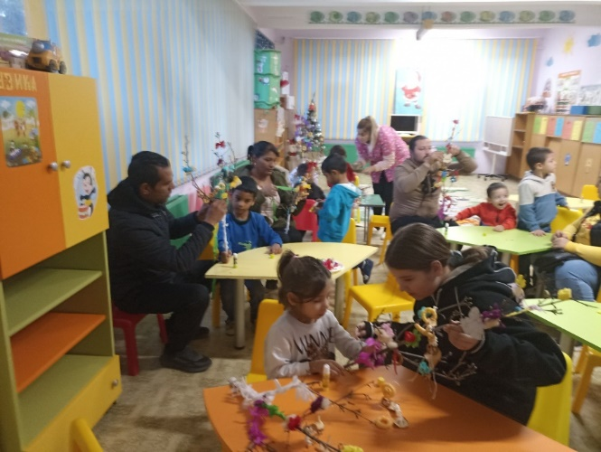
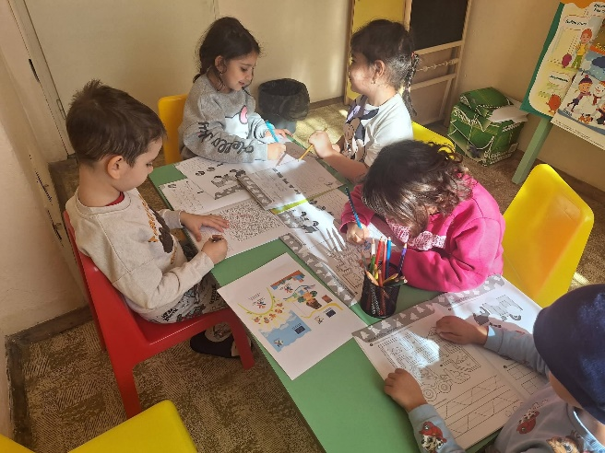
Участваме в Дейност 2. 1.Интензивна работа с родители на ниво детска градина,
за формиране на положителни нагласи към образованието и за пълноценното им участие
в образователния процес.
Дейност2.2 Нает по Проекта непедагогически персонал-0.5 щат, за осъществяване на интензивна работа с родители , свързана с :
Съдействие за обхващането и включването на деца, подлежащи на задължително предучилищно образование;
Посещение на семействата на децата, които подлежат на задължително предучилищно образование, и организира срещи с тях с цел информираност, записване и редовно посещаване на ДГ
Взаимодействие с родители/представители на семейната общност за формиране на положителни нагласи към образованието и за пълноценното им включване в образователния процес.
Оказване на помощ при общуване и взаимодействие между детската градина и децата, семействата и местната общност.
Цел на проекта: Основната цел на проекта е разгръщане на потенциала на децата от предучилищно образование, чрез подкрепа за личностното им развитие с оглед по-успешна социална реализация.
Участваме в Дейност 4.1 Допълнително обучение по български
език за :
- Деца, за които българският език не е майчин;
- Деца, които имат обучителни затруднения;
- Деца, които са отсъствали дълго време от детска градина;

Slide 2
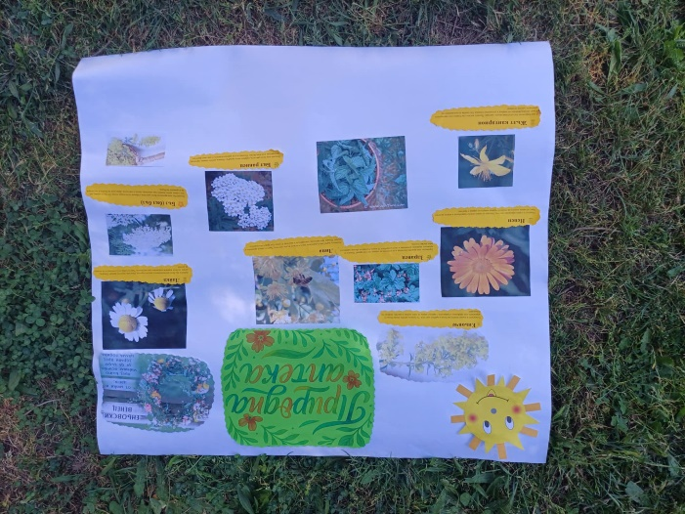
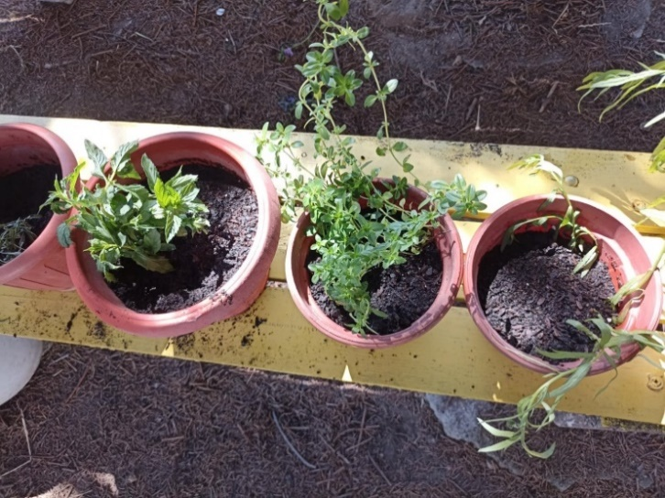
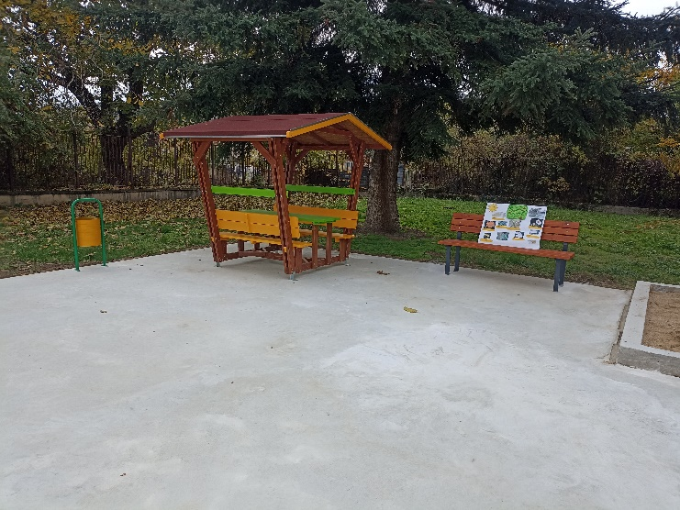
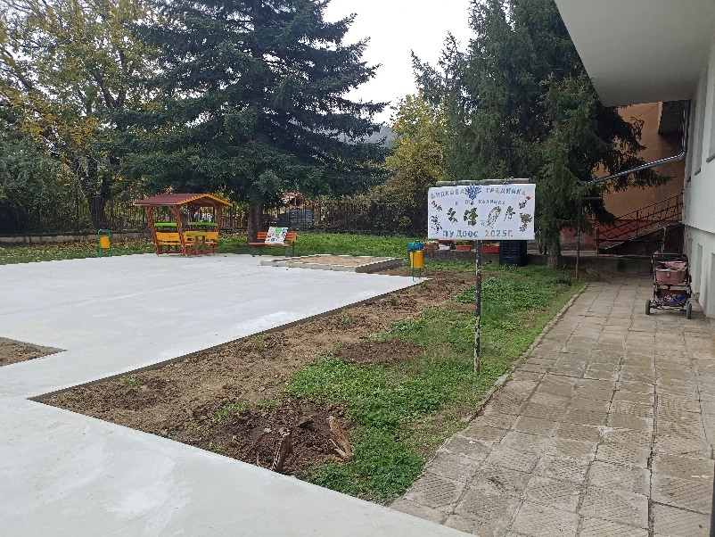
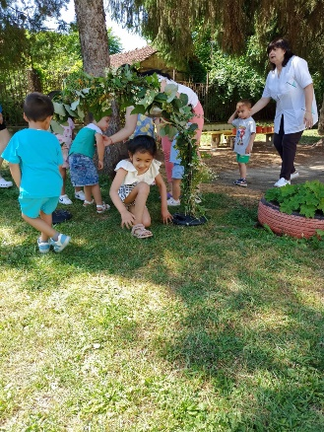
ПУДООС -2025 г. - ЕКО КЪТ И БИЛКОВА ГРАДИНКА В ДГ“КАЛИНКА“
Време на провеждане : месеци септември - октомври.2025 г.;
Вид : Допълнителни форми на педагогичско взаимодействие на отрито , с глобална тема „Обичаме природата и участваме в нейното опазване ! “
Целта е да направим съпричастни децата към проблемите на съвременното общество и да създадем гражданско съзнание у тях, увеличавайки инициативите, ориентирани към включване на децата в дейности с екологична насоченост.
Усвоени средства : 7500лв. , благодарение, на които създадохме безопасна и красива площадка и двор за игри на децата на открито.

Slide 3
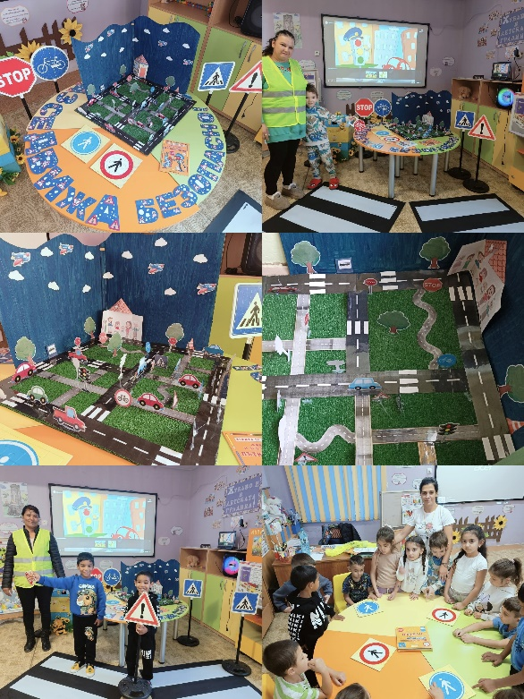
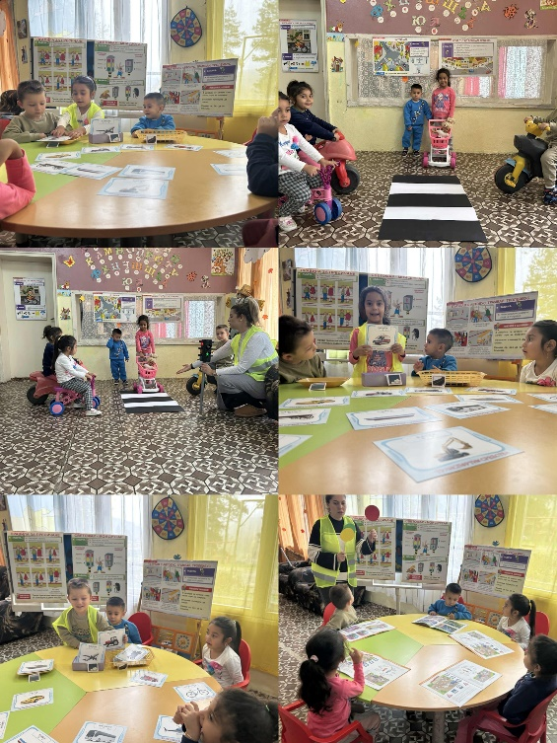
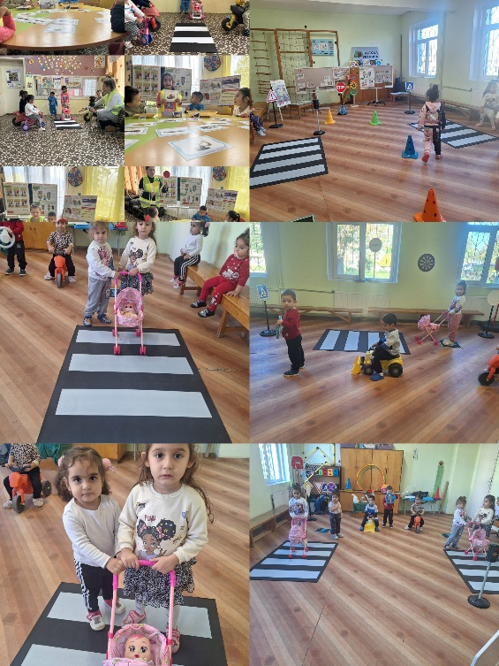
НП БДП.Модул 1:„Подкрепа на обучението по безопасност на движението по пътищата”
ГЛОБАЛНАТА ЦЕЛ:
ОПАЗВАНЕ ЗДРАВЕТО И ЖИВОТА НА ДЕЦАТА , КАТО УЧАСТИЦИ В ДВИЖЕНИЕТО - ПЕШЕХОДЦИ И ПЪТНИЦИ;
Закупени дидактични средства и материали по БДП на стойност- 998 лв.
Проведени открити практики и повишаване квалификацията на педагогическите кадри за преподаване по БДП;

